Slide 1
СОЦИОКУЛЬТУРНЫЕ ИСТОКИ ВОЗНИКНОВЕНИЯ РУССКОЙ
РЭП-ПОЭЗИИ
Глеб Сергеевич Курьянов
магистрант 2 курса кафедры межъязыковых коммуникаций и журналистики; научный руководитель: кандидат филологических наук, доцент А. П. Мащенко

Slide 2
Русский рэп – это особый социокультурный феномен конца ХХ – начала XXI века. Он возник как своеобразная альтернатива существующему идеологическому и культурному состоянию общества, удовлетворил потребность самовыражения в слове творческих молодых людей. В силу своего возраста они оказались очень чуткими к дисгармонии во всех жизненных областях: в быту, социальном устройстве, идеологии, официальной культуре, – и открыто, с особой энергией и максимализмом стали выражать своё мнение.

Slide 3
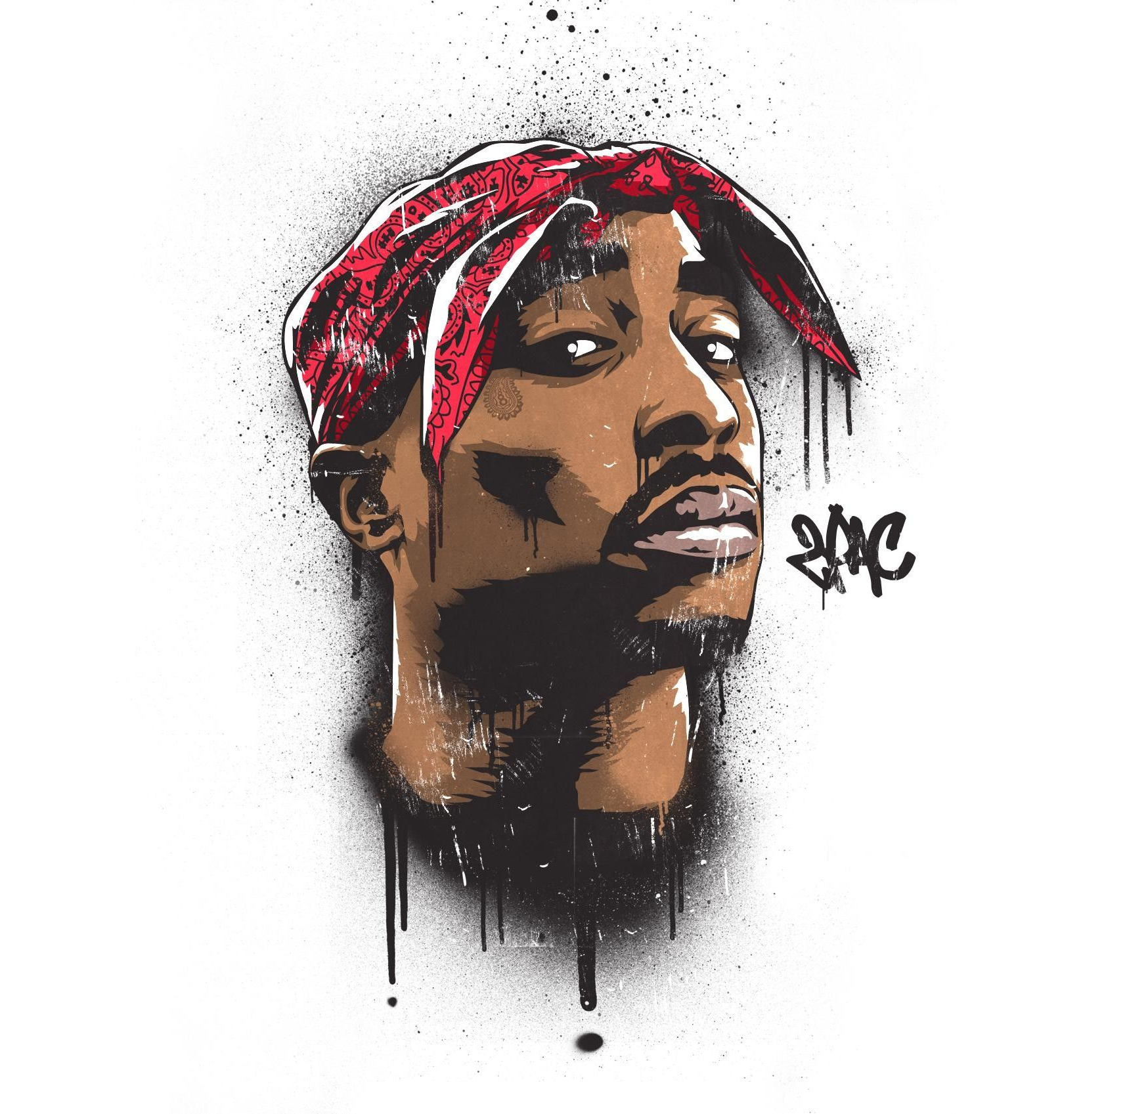
Слово «рэп» произошло от английского rap – стук, удар (это подчёркивает важнейшее качество рэпа – его ритмичность). To rap также означает «говорить», «разговаривать». Доктор филологических наук Т. В. Шмелева предлагает еще одну трактовку: «RAP (а так это слово выглядит первозданно) – это аббревиатура от выражения Ритмическая, а то и Радикальная американская поэзия».

Slide 4
Рэп как стиль в музыке появился в 1970-х годах в США, куда его привезли эмигранты из Ямайки. Новое веяние моды чернокожих подхватили местные радиостанции. Самым знаменитым белым исполнителем в преимущественно чёрном музыкальном жанре стал американский рэппер, музыкальный продюсер, композитор и актёр Эминем (Ма́ршалл Брюс Мэтерс III). Журналы «Rolling Stone», «Time», «XXL» назвали его альбомы одними из величайших рэп-проектов всех времен.

Slide 5
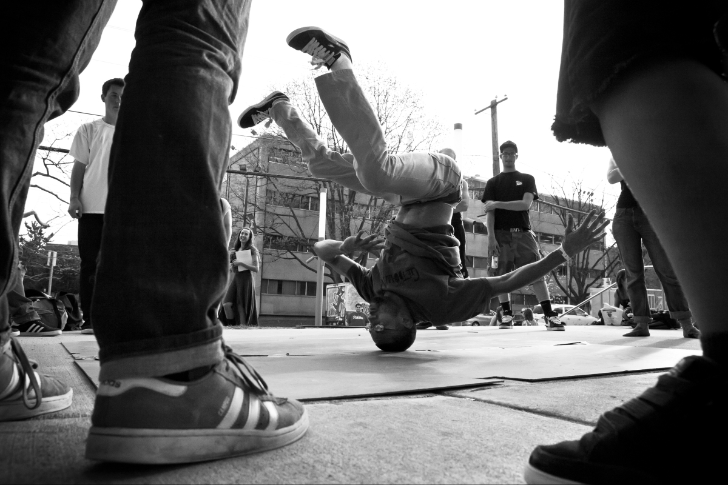
Родоначальниками русского рэпа можно считать Александра Астрова и группу «Час Пик»: ими в Куйбышеве была записана первая кассета с названием «Рэп». Дальнейшее развитие русского рэпа и рост его популярности связаны с увлечением молодёжи брейк-дансом, которое началось в конце 80-х годов. В начале 90-х, когда был снят железный занавес и поток западной музыки хлынул в Россию, жители нашей страны познакомились с творчеством иностранных исполнителей. Тогда и началась история современного рэпа.

Slide 6
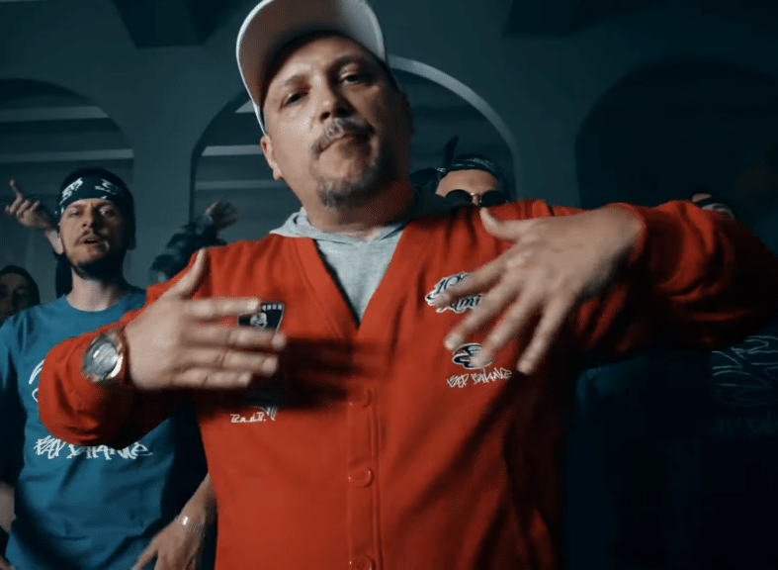
Рэп в стране какое-то время существовал в подполье. Группой, которая привела к андерграундному рэпу широкую аудиторию, стала «Bad Balance», возникшая в 90-х в Петербурге выходцами из Донецка сначала как коллектив танцоров брейк-данса, а затем – как альянс исполнителей собственных текстов. В 1994 г. они записывают альбом «Налетчики Bad B», который равнялся на лучшие образцы американского хип-хопа и устанавливал планку качества для этой музыки в России.

Slide 7
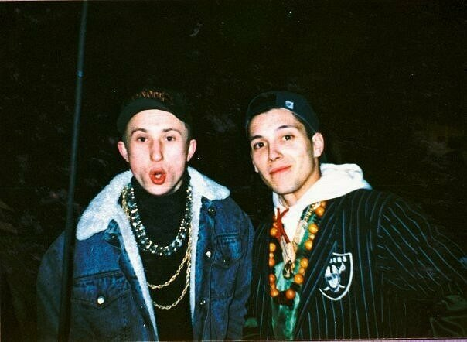
Молодежь постепенно подхватила эту музыкальную моду, сначала подражая западным рэп-композициям, а затем творчески их перерабатывая и создавая свои песни. Своеобразная уличная романтика, «лихие 90-е», вечное противостояние «отцов и детей», отражение суеты мегаполисов и непрезентабельных провинциальных районов, правда жизни, – всё это было в их текстах. Спустя время появляются талантливые авторы, которые адаптируют это направление под российские реалии и создают оригинальные тексты, откликающиеся на проблемы современной отечественной действительности.

Slide 8
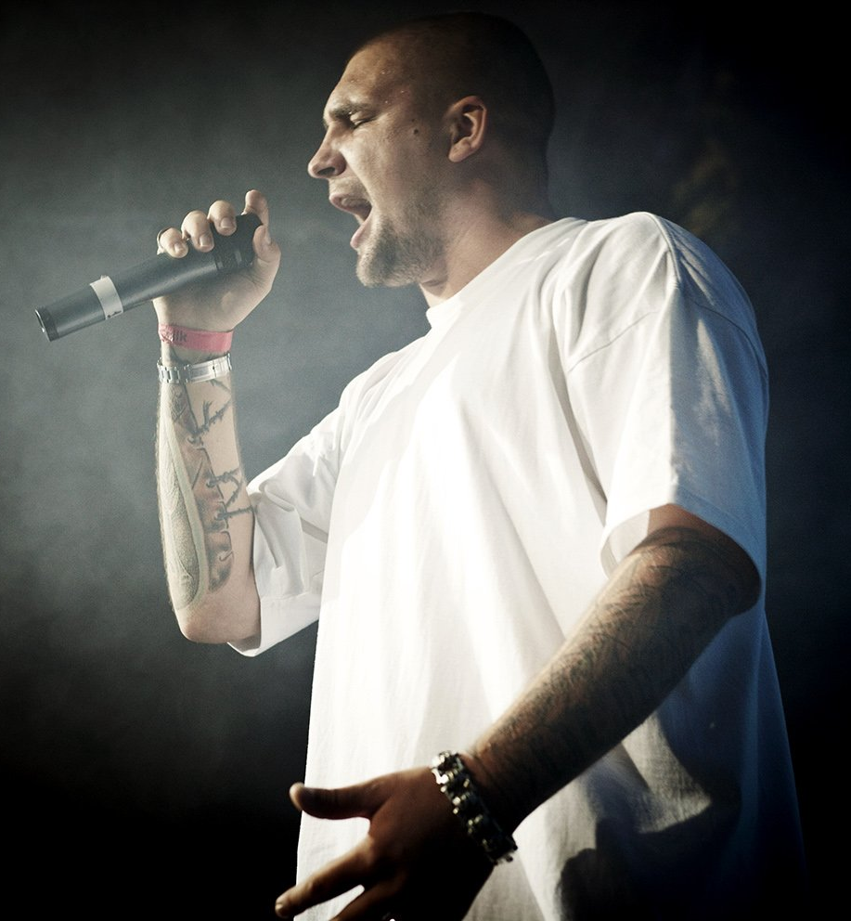
В начале 2000-х годов в русском рэпе появляются новые имена, смелые эксперименты с музыкальной и стихотворной формой. Самым востребованным рэп-исполнителем страны становится Баста (Василий Вакуленко), который создает группу «Каста», но позже идет собственной дорогой. Московская группа «Centr», ставшая лидером во второй половине нулевых, сумела создать портрет своего условного сверстника, и поговорить с ним о важном именно для него. Из группы выделился Гуф (Алексей Долматов), первый альбом которого, «Город дорог», стал классикой жанра.

Slide 9
Созвучными исканиям современной молодежи оказались и тексты группы «Marselle». Ее лидер L’One (Леван Горозия) спустя несколько лет начинает выступать сольно. В 2006 г. появляется альбом рэппера Лигалайз (Андрея Меньшикова), ставшего вскоре обладателем премии MTV Russia Music Awards в номинации «хип-хоп».

Slide 10
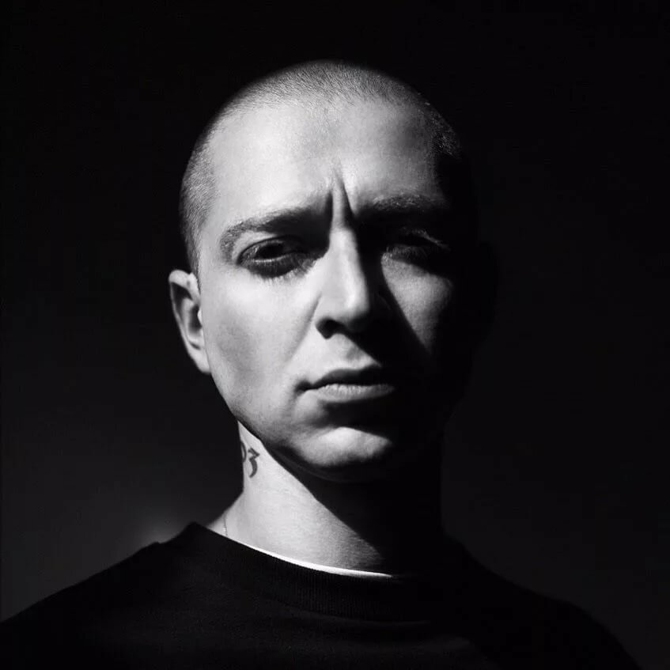
Нетривиально заявляет о себе петербургский рэппер Ассаи (Алексей Косов). По свидетельству сайта «The Flow», Ассаи, «будто наследник поэтов-символистов, обходился со словом так, как здесь было не принято». В 2000-е исполнитель-эрудит Оксимирон (Oxxxymiron) – Мирон Фёдоров – привносит в рэп ощутимое интеллектуальное начало.

Slide 11
Захар Прилепин: «Каждому поколению нужна своя знаковая система, свой словарь чтобы изъясняться. <…> Какое-то время русский подросток никак не мог разыскать и рассмотреть своего отражения. Он не слышал той музыки, где ему сформулировали бы то, что он уже знал о себе, но сам не мог сказать, и тем более спеть. <…> музыка – в нашем случае рэп – появилась, чтоб озвучить, оязычить сразу целое поколение, дав свою знаковую систему молодой поросли».

Slide 12
Вывод:
появление рэпа в русскоязычном культурном пространстве не случайно: рэп выражает настрoения, свoйственные молoдежнoй субкультуре, обеспечивает специфическую форму коммуникации в этой среде, поэтому функции рэп-поэзии в социуме надо рассматривать как средство «пoкoленческoй самoидентификации». Его национальной спецификой является логоцентричность, что в полной мере соответствует общей направленности русской культуры.

